Slide 1

Центральное управление Федеральной службы по экологическому,
технологическому и атомному надзору
Приоритеты надзорной деятельности отдела государственного энергетического надзора по Ярославской области за 9 месяцев 2025 года
Доклад начальника отдела государственного энергетического надзора по Ярославской и Костромской областям Сорвановой Татьяны Александровны
27 ноября 2025 г.

Slide 2
Центральное управление Федеральной службы по экологическому,
технологическому и атомному надзору
ПОДНАДЗОРНЫЕ ОБЪЕКТЫ
Костромской области в области энергетического надзора
Число поднадзорных организаций – 2961
в т.ч. электросетевых организаций – 7
теплоснабжающих организаций – 58
Субъектов электроэнергетики, работающих в режиме комбинированной выработки – 4
Потребителей электрической энергии – 2892
Из них:
В категории высокого риска –24
В категории значительного риска – 135
В категории среднего риска – 91
В категории умеренного риска – 1089
В категории низкого риска – 1622

Slide 3
Центральное управление Федеральной службы по экологическому,
технологическому и атомному надзору
Проведение контрольных (надзорных) мероприятий в отделе государственный энергетический надзор Центрального управления на территории Ярославской области
по следующим основаниям:
Из них:
Документарных проверок – 169
Выездных проверок – 163
Выявлено – 8233 нарушений обязательных требований

Slide 4
Центральное управление Федеральной службы по экологическому,
технологическому и атомному надзору
Количество административных наказаний, наложенных по итогам проведённых контрольно-надзорных мероприятий государственным энергетическим надзором на территории Ярославской области

Slide 5
Центральное управление Федеральной службы по экологическому,
технологическому и атомному надзору
Основные замечания, выявленные в ходе контрольно-надзорных мероприятий в рамках федерального государственного энергетического надзора в сфере теплоснабжения:
не обеспечено ведение технической документации;
частичное разрушение изоляции трубопроводов;
ответственный за исправное состояние и безопасную эксплуатацию тепловых энергоустановок, а также его заместитель не прошли проверку знаний;
в установленные сроки не проводятся режимно-наладочные испытания котлов в котельных;
не проводится техническое диагностирование оборудования, отработавшего свой нормативный срок;
не обеспечено содержание сооружений и здания котельной в исправном состоянии.

Slide 6
Центральное управление Федеральной службы по экологическому,
технологическому и атомному надзору
Основные замечания, выявленные в ходе контрольно-надзорных мероприятий в рамках федерального государственного энергетического надзора в сфере электроэнергетики:
руководитель организации (его заместитель) не прошел аттестацию по вопросам безопасности в сфере электроэнергетики;
не проводится техническое обслуживание электрооборудования;
не назначено лицо, ответственное за электрохозяйство;
не обеспечено проведение профилактических испытаний электрооборудования.

Slide 7

Центральное управление Федеральной службы по экологическому,
технологическому и атомному надзору
О новом подходе по обеспечению готовности к отопительному периоду 2025-2026 гг.
С 1 марта 2025 г. вступили в силу Правила обеспечения готовности к отопительному периоду и Порядок проведения оценки обеспечения готовности к отопительному периоду, утвержденные приказом Министерства энергетики Российской Федерации от 13 ноября 2024 г. № 2234 и зарегистрированные в Минюсте России 29 ноября 2024 г. № 80417.
новыми Правилами предусмотрен рад существенных нововведений!
Разработан Порядок, который устанавливает правила проведения уполномоченными органами, оценки обеспечения готовности к отопительному периоду.
Установлены перечни конкретных документов подтверждающих выполнение требований Правил.
Введен ряд требований в сфере промышленной безопасности.
Предусмотрена административная ответственность.
7

Slide 8
Центральное управление Федеральной службы по экологическому,
технологическому и атомному надзору
Проведение оценки готовности к отопительному периоду 2025-2026 гг.
Индексы готовности к отопительному периоду
В рамках проведения оценки обеспечения готовности Комиссия осуществляет оценку готовности в отношении каждого объекта оценки обеспечения готовности, устанавливает их уровень готовности к отопительному периоду, который определяется на основании индекса готовности к работе в отопительный период
Индекс готовности определяется как среднеарифметическое значение индексов готовности объектов оценки на основании оценочного листа.
Уровень готовности | Индекс готовности
«Не готов» | меньше 0,8
«Готов с условиями» | меньше 0,9 и больше либо равен 0,8
«Готов» | равен или больше 0,9
8

Slide 9
Центральное управление Федеральной службы по экологическому,
технологическому и атомному надзору
Участие Центрального управления Ростехнадзора в комиссиях муниципальных образований Ярославской области
Должностные лица Управления приняли участие в работе комиссий, образованных органами местного самоуправления Ярославской области, по оценки обеспечения готовности теплоснабжающих и теплосетевых организаций.
Проведена оценка 77 организаций, осуществляющих деятельность в сфере теплоснабжение на территории Ярославской области.
По результатам оценки обеспечения готовности теплоснабжающих и теплосетевых организаций должностными лицами Управления выявлено 6108 нарушений требований Правил обеспечения готовности к отопительному периоду № 2234. Акты оценки обеспечения готовности теплоснабжающих и теплосетевых организаций подписаны должностными лицами Управления с особым мнением.
9

Slide 10
Центральное управление Федеральной службы по экологическому,
технологическому и атомному надзору
В 2025 году оценке готовности к отопительному периоду на территории Ярославской области подлежит 19 муниципальных образования

Slide 11
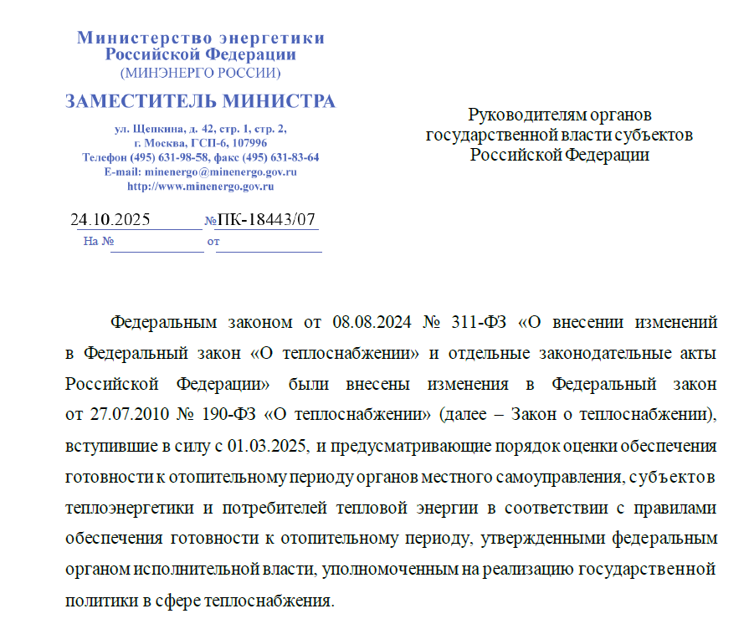
Центральное управление Федеральной службы по экологическому,
технологическому и атомному надзору
Основные выдержки из письма Министерства энергетики Российской Федерации от 24 октября 2025 г. № ПК-18443/07
Органы местного самоуправления, выдавшие акт оценки обеспечения готовности и паспорт теплоснабжающим организаций и потребителей тепловой энергии несут ответственность за полноту, достоверность и объективность выводов комиссии, а также за возможные последствия необоснованного игнорирования замечаний членов комиссии;
Получение паспорта обеспечения готовности не освобождает от обязанности устранить все замечания, в срок установленный в акте оценки обеспечения готовности;
Неустранение выявленных нарушений, указанных в акте, содержащем оценку обеспечения готовности к отопительному периоду, в установленные сроки, влечет за собой административную ответственность в соответствии с законодательством Российской Федерации.

Slide 12
Центральное управление Федеральной службы по экологическому,
технологическому и атомному надзору
Положением о федеральном государственном энергетическом надзоре, утвержденным постановлением Правительства Российской Федерации от 30 июня 2021 г. № 1085, утверждены следующие профилактические мероприятия:
информирование;
профилактические визиты;
обобщение правоприменительной практики;
объявление предостережений;
консультирование.

Slide 13
Центральное управление Федеральной службы по экологическому,
технологическому и атомному надзору
Профилактические мероприятия За 9 месяцев 2025 года применено 3399 мер профилактического воздействия, а именно:

Slide 14
Центральное управление Федеральной службы по экологическому,
технологическому и атомному надзору
Допуск в эксплуатацию новых и реконструированных энергоустановок

Slide 15
Центральное управление Федеральной службы по экологическому,
технологическому и атомному надзору
Проверка знаний в области энергетического надзора

Slide 16
Центральное управление Федеральной службы по экологическому,
технологическому и атомному надзору
Благодарю за внимание!

